Slide 1
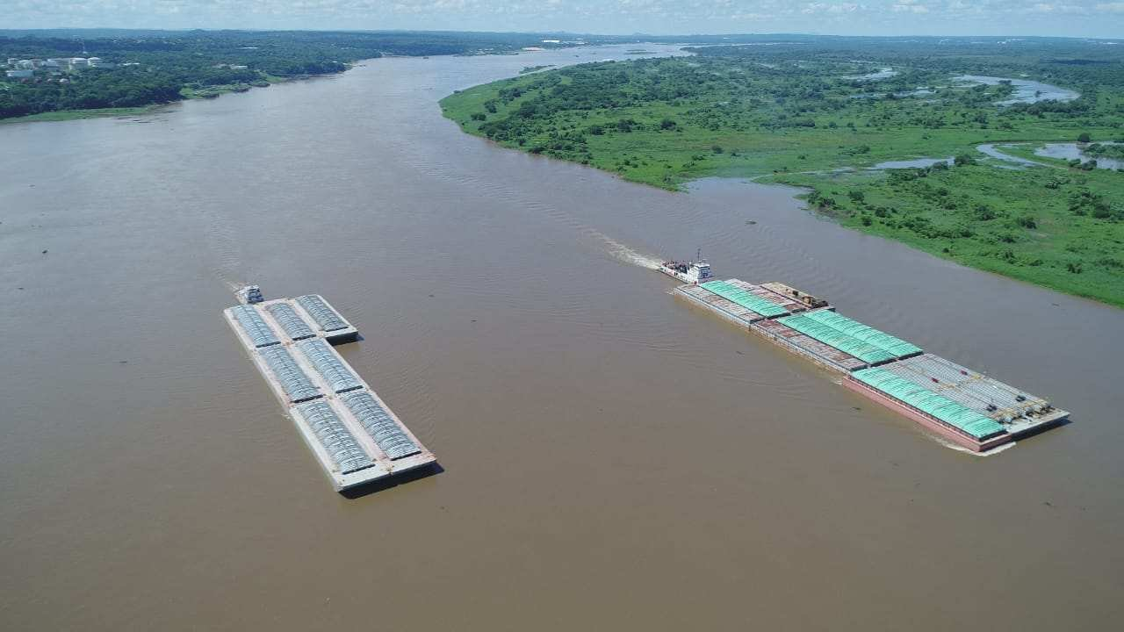

GEMELO DIGITAL DE NAVEGACIÓN TRAMO RÍO PARANÁ SUPERIOr – AVANCES A ENERO 2026
José Grau
Buenos Aires – 26 de Enero del 2026

Slide 2

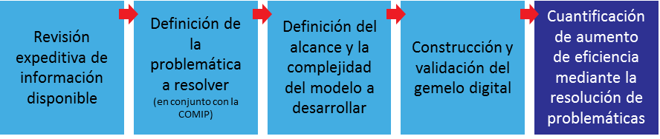

Descripción general del proyecto
Objetivo principal
Mejora de la eficiencia de la navegación en el tramo COMIP
Problemáticas del tramo
No está permitida la navegación nocturna en el tramo aguas abajo de la presa de Yacyretá
Existen algunos pasos aguas abajo de la presa de Yacyretá que dificultan la navegación
La PNA no permite el zarpe de las embarcaciones en puertos aguas arriba de la presa si es que la esclusa está ocupada por más que exista 8 horas de navegación entre el puerto más cercano y la esclusa. Esto genera demoras en el tráfico

Slide 3





Programas y aplicaciones utilizadas a la fecha
ENTORNO DE
PYTHON
INTERFAZ DE TRABAJO INTERACTIVA
PAQUETE PYTHON CON CONCEPTOS ESPECÍFICOS DE TRANSPORTE FLUVIAL
HERRAMIENTAS DE ANÁLISIS Y VISUALIZACIÓN GEOESPACIAL

Slide 4
Bloques del modelo a la fecha
Bloque 1 – Imports + lectura shapefile / CRS
Bloque 1a — Incorporación de horario de navegación y fecha base
Bloque 1b — Cargar CSVs (lecho y niveles) y funciones de nivel
Bloque 2 — Proyección a metros (UTM) + plot rápido
Bloque 3 — Conversión de geometría a grafo navegable
Bloque 4 — Elección de origen y destino
Bloque 4b — Asignar node_id y asociar lecho e hidrómetro
Bloque 4c (opcional) — Snap de puntos al grafo
Bloque 5 — Cálculo de la ruta navegable
800 líneas
Bloque 5B — Servicios en nodos (esclusas)
Bloque 6d — Zonas de amarre
Bloque 6 — Simulación de navegación
Bloque 6b — Ejecutar simulación
Bloque 6c — Exportación de resultados
Bloque 7 — Visualización

Slide 5
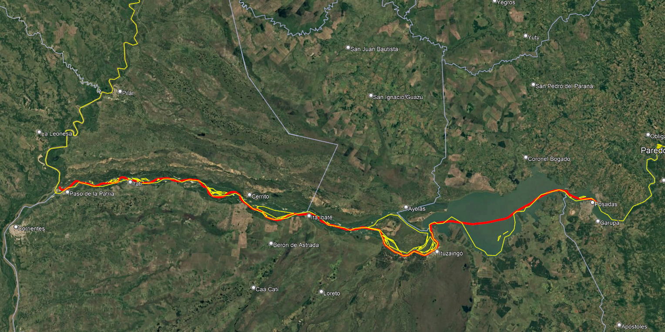
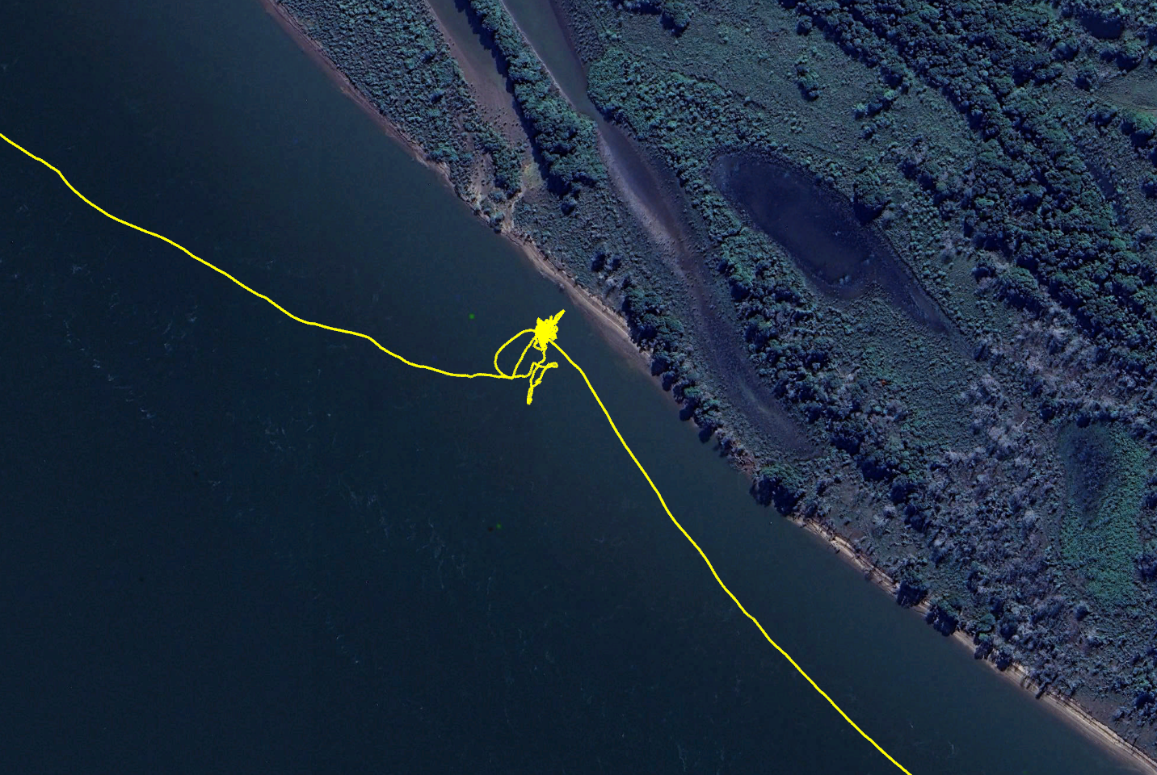

Bloque 1 – Imports + lectura shapefile / CRS
Track de navegación
(brindado por la COMIP)
NODO
ID: 262
Geometría
limpia
NODO
ID: 0

Slide 6
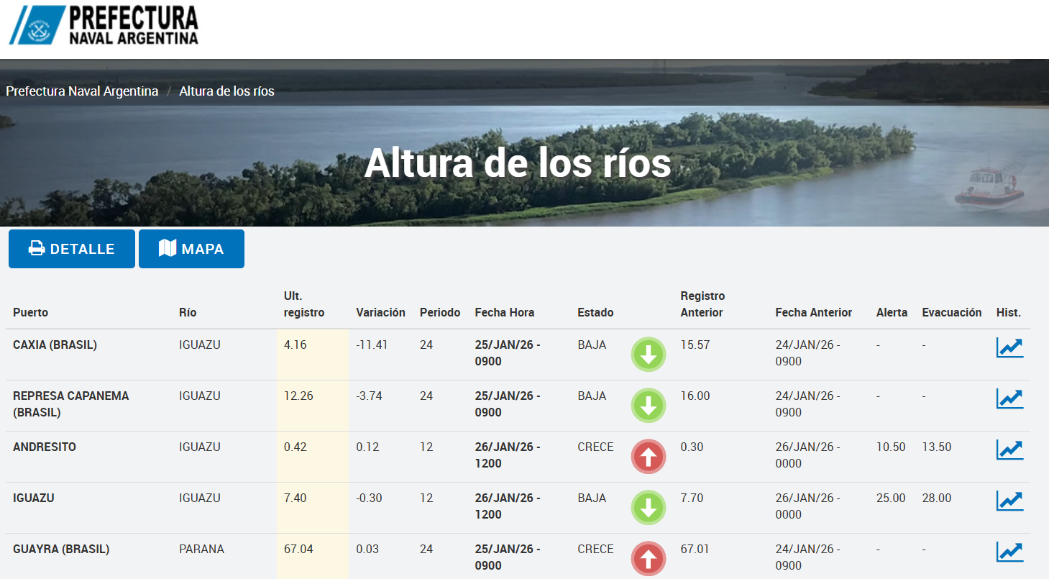
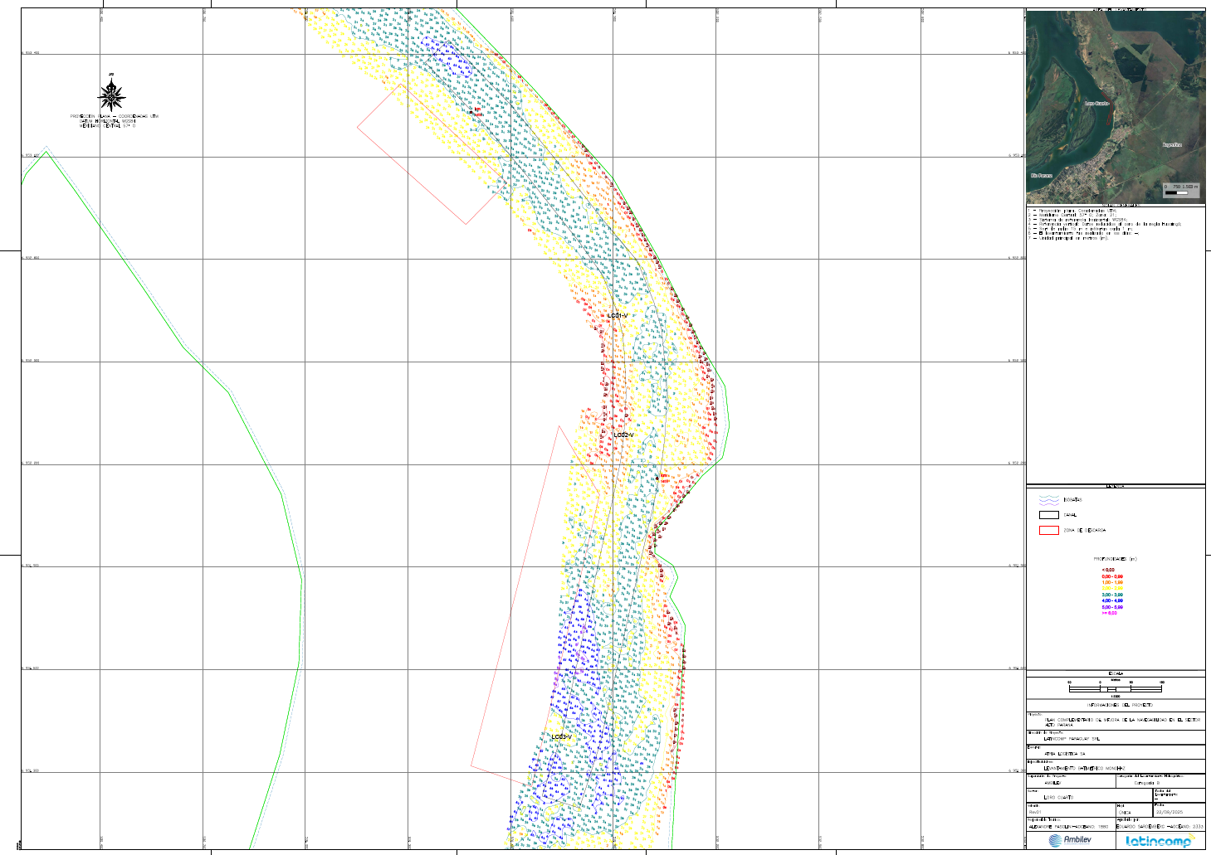
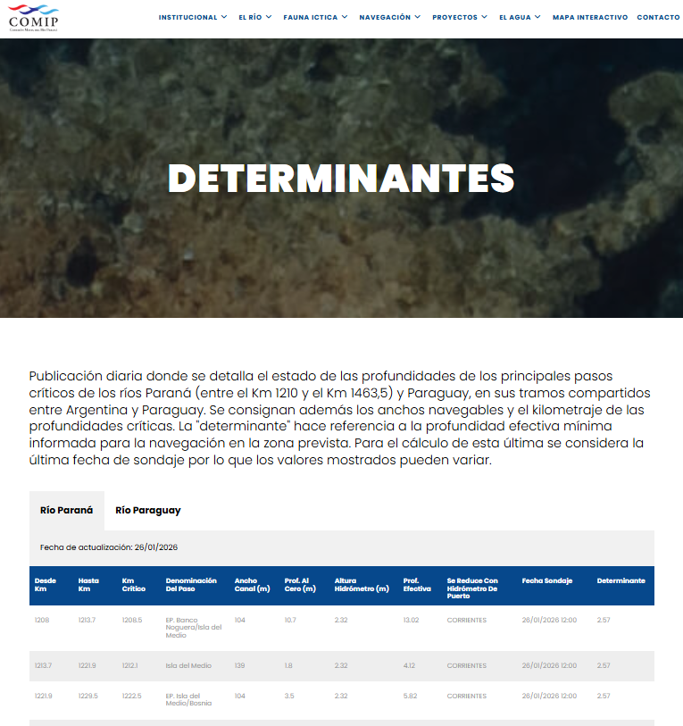
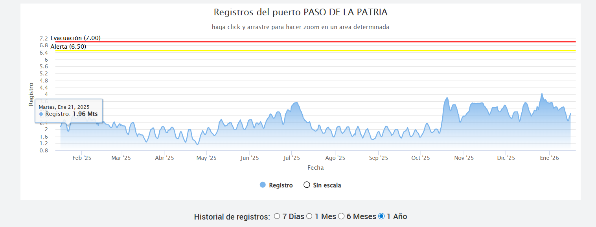
Bloque 1a — Incorporación de horario de navegación y fecha base
Bloque 1b — Cargar CSVs (lecho y niveles) y funciones de nivel
Fecha base: 1 de Mayo del 2025 00:00 hs
Horario de navegación: 6 a 18 hs
Carayacito
Gonzalez
Itati
Entre_Rios
Ita_Ybate
Carpichero
Cancha_Dorada
Punta_Naro
Cementerio
Toma_de_Agua
Loro_Cuarto
Naranjito
Paso de Patria
Itati
Ita Ybate
Ituzaingo

Slide 7
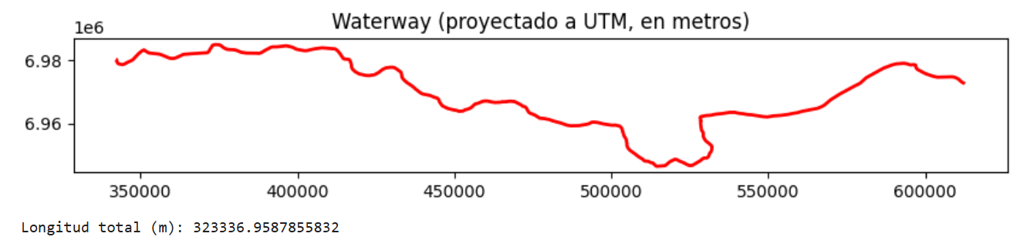
Bloque 2 — Proyección a metros (UTM) + plot rápido
Bloque 3 — Conversión de geometría a grafo navegable
Bloque 4 — Elección de origen y destino
Bloque 4b — Asignar node_id y asociar lecho e hidrómetro
Bloque 4c (opcional) — Snap de puntos al grafo
Paso de Patria
Itati
Ita Ybate
Ituzaingo
Carayacito
Gonzalez
Itati
Entre_Rios
Ita_Ybate
Carpichero
Cancha_Dorada
Punta_Naro
Cementerio
Toma_de_Agua
Loro_Cuarto
Naranjito
Bloque 3 — Conversión de geometría a grafo navegable
Transforma el shapefile del canal en un grafo (NetworkX), donde los nodos representan puntos discretos del canal y las aristas representan tramos navegables con longitud asociada. Este grafo es la base estructural de toda la simulación.

Slide 8
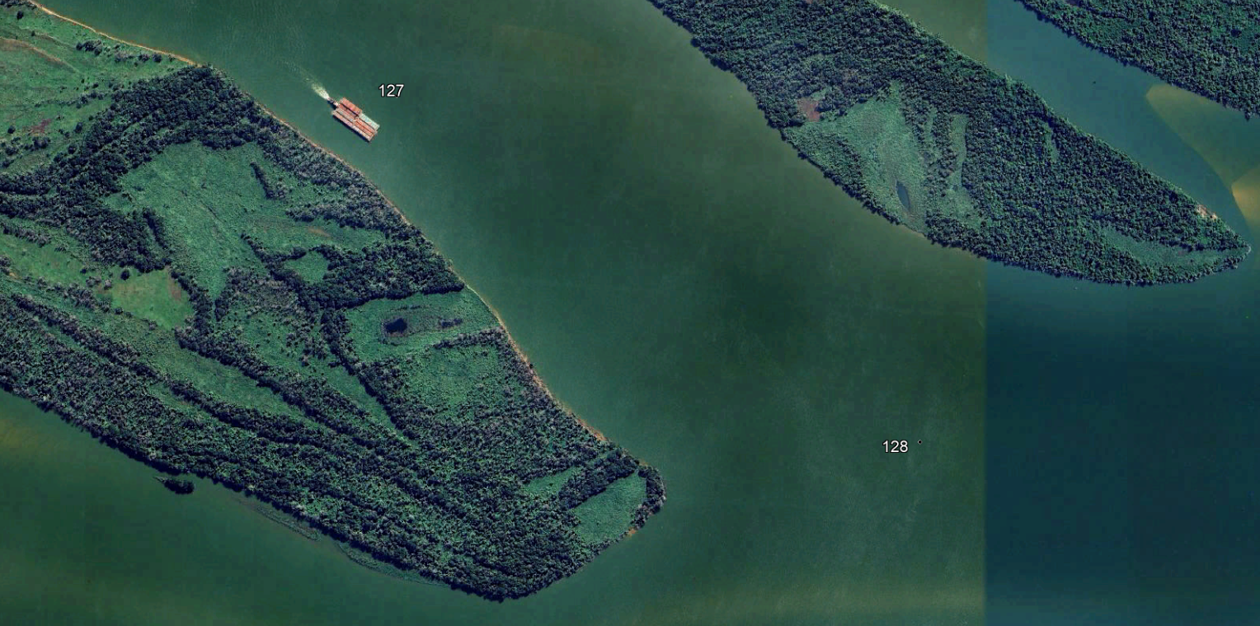
Bloque 6 — Simulación de navegación
Bloque 6b — Ejecutar simulación
Verificación 1: ¿Hay profundidad suficiente?
Verificación 2: ¿Es horario navegable?

Slide 9
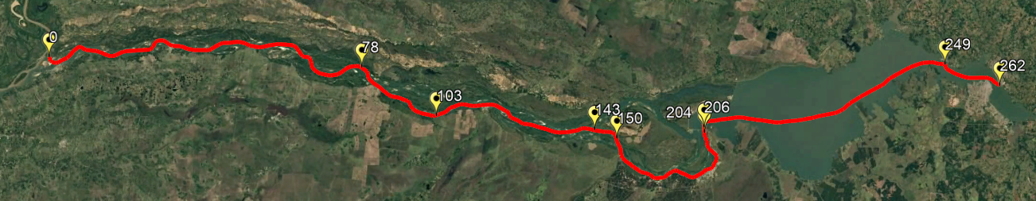
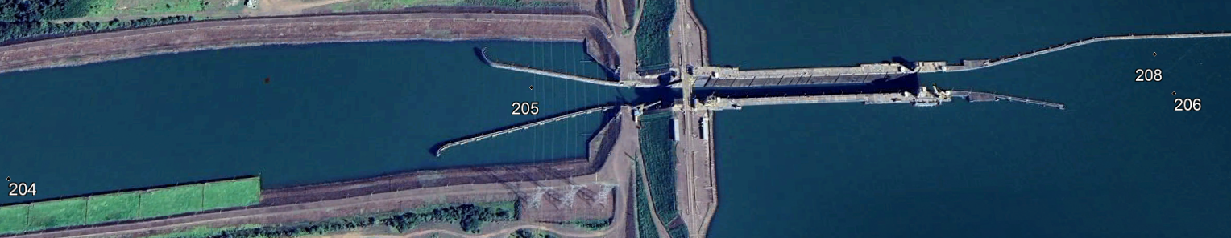
Bloque 5 — Cálculo de la ruta navegable
Bloque 5B — Servicios en nodos (esclusas)
Bloque 6d — Zonas de amarre

Slide 10
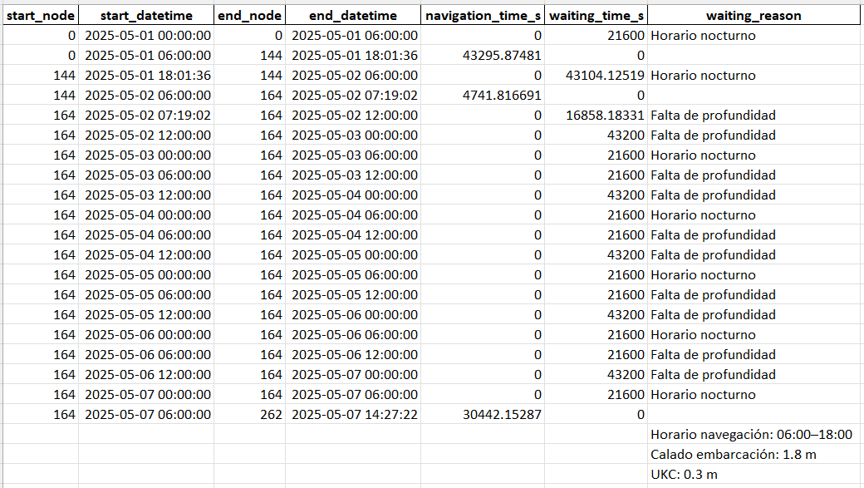
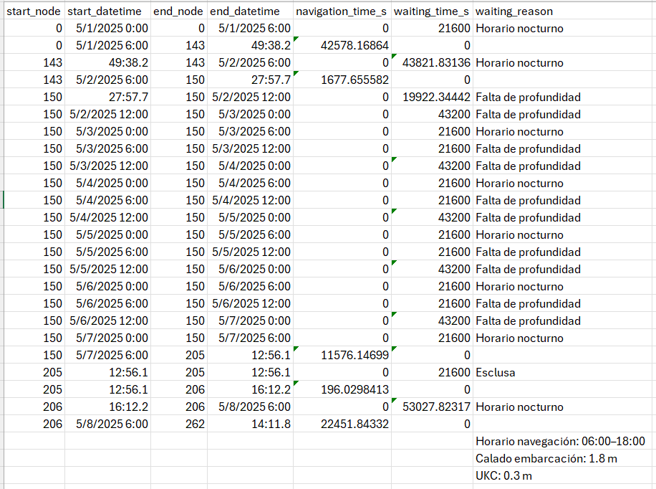
Bloque 6c — Exportación de resultados

Slide 11
Resultados (ejemplo)
180.24 hs
158.46 hs
159.48 hs
165.51 hs
36.24 hs
No se consideró los amarraderos
No se consideró la esclusa
Horario de navegación: 6 a 18 hs
Calado: 1.8 m (6 pies)
Se consideró los amarraderos
No se consideró la esclusa
Horario de navegación: 6 a 18 hs
Calado: 1.8 m (6 pies)
Se consideró los amarraderos
Se consideró la esclusa (6 hs)
Horario de navegación: 6 a 18 hs
Calado: 1.8 m (6 pies)
Se consideró los amarraderos
Se consideró la esclusa (6 hs)
Horario de navegación: 6 a 23 hs
Calado: 1.8 m (6 pies)
Se consideró los amarraderos
Se consideró la esclusa (6 hs)
Horario de navegación: 6 a 23 hs
Calado: 1.5 m (5 pies)

Slide 12
Próximos pasos
Incorporación (y navegación) de varias embarcaciones simultáneamente, con navegación en ambos sentidos.
Aplicar teoría de colas a la esclusa, y restricción de navegación en el embalse
Revisar cómo incorporar el concepto de convoyes de barcazas.
Validación

Slide 13
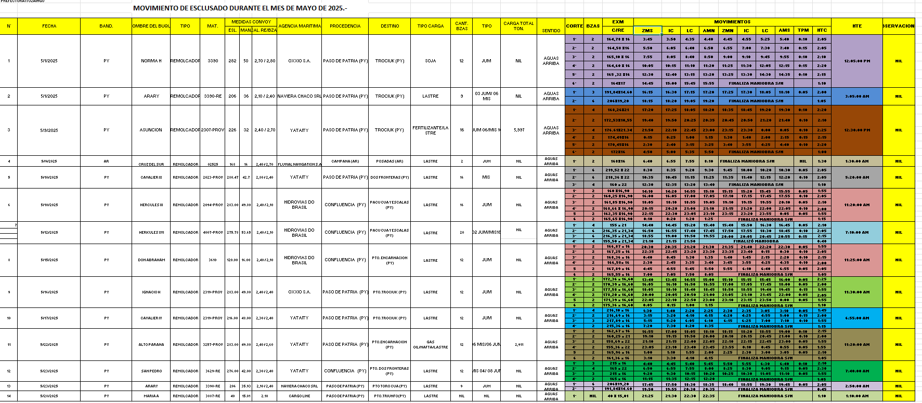
Validación

Slide 14
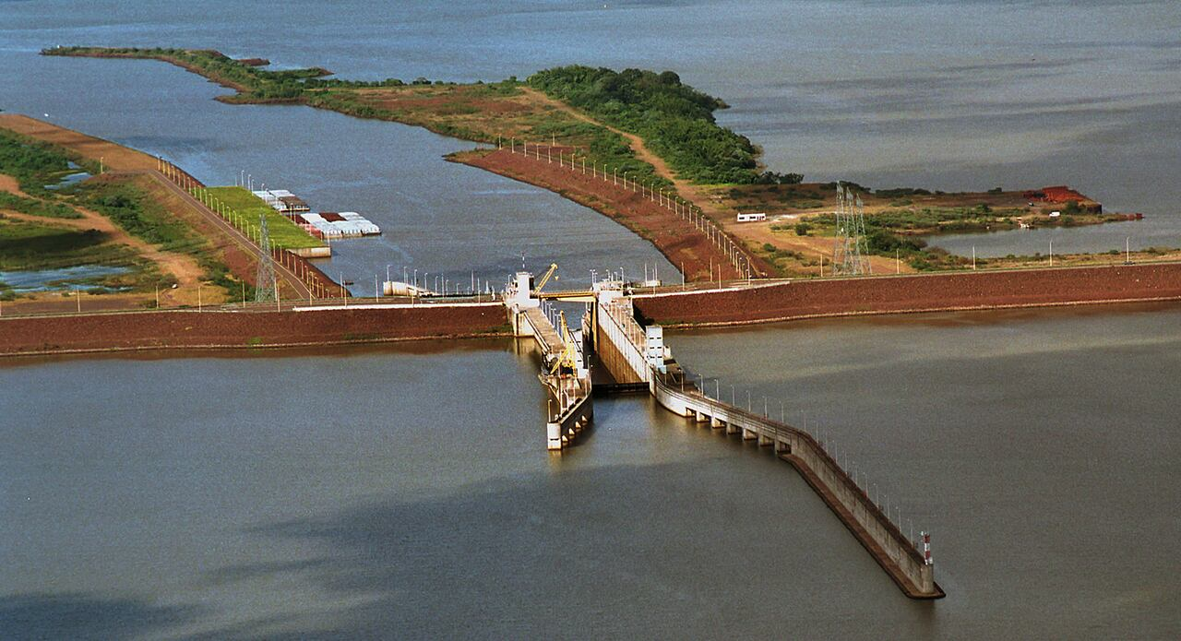
!Muchas gracias por su atención!
Contacto:
josegrauf@gmail.com
+595984389460

